Slide 1
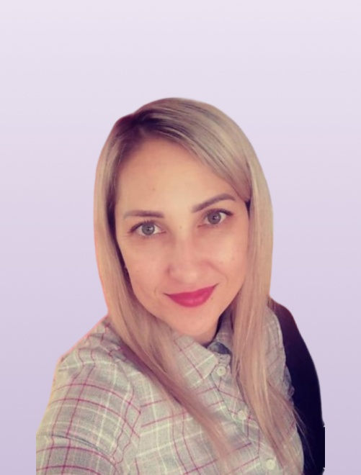
Министерство образования РМ
ПОРТФОЛИО
Яськиной Светланы Владимировны,
воспитателя МДОУ «Детский сад №125 комбинированного вида»
г. о. Саранск
Дата рождения: 25.09.1983г.
Окончила: МГПИ им М. Е. Евсевьева
Факультет: Педагогического и художественного образования
Квалификация: Бакалавр
Диплом:101305 05027443
Наличие квалификационной категории: первая
Стаж педагогической работы
(по специальности): 11 лет
В данном учреждении: 11 лет
Общий трудовой стаж: 13 лет
Дата последней аттестации: 22.02.2019
Занимаемая должность: воспитатель

Slide 2
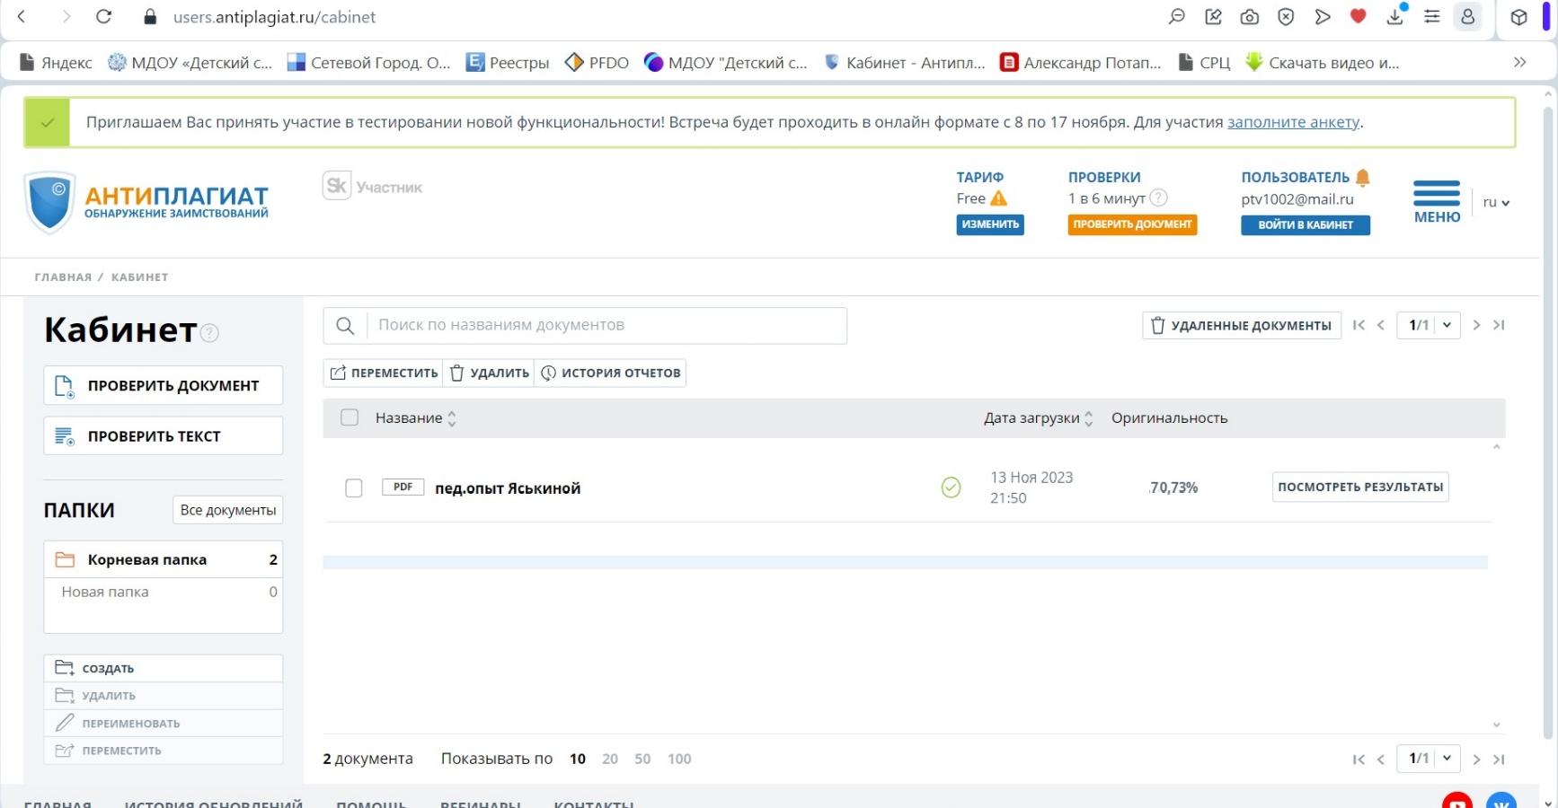
Наличие собственного инновационного опыта
Адрес сайта:
https://upload2.schoolrm.ru/iblock/96e/96e8f74d8944fd01a5464685bebd9772/ped.opyt-YAskinoy.pdf

Slide 3
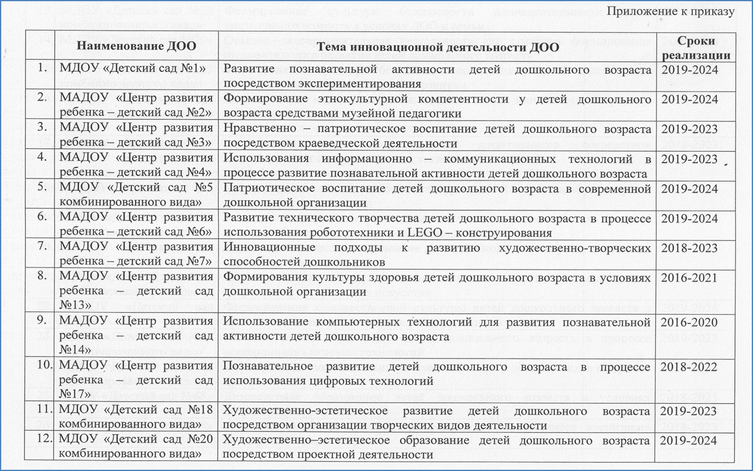
1. Участие в инновационной (экспериментальной деятельности)

Slide 4
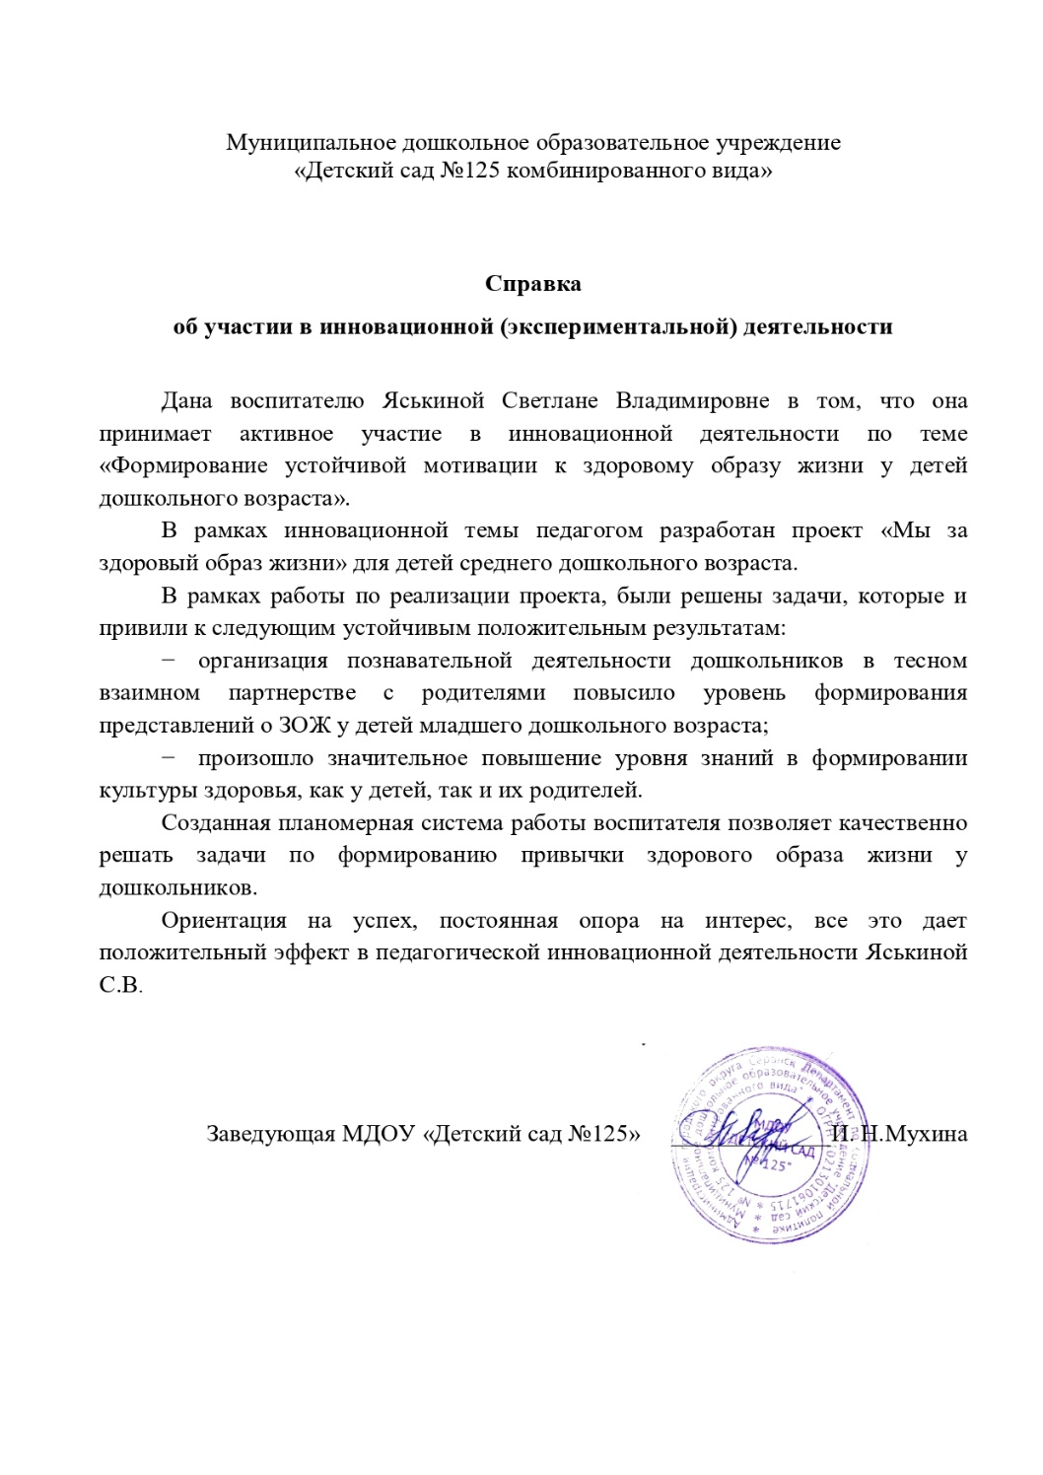
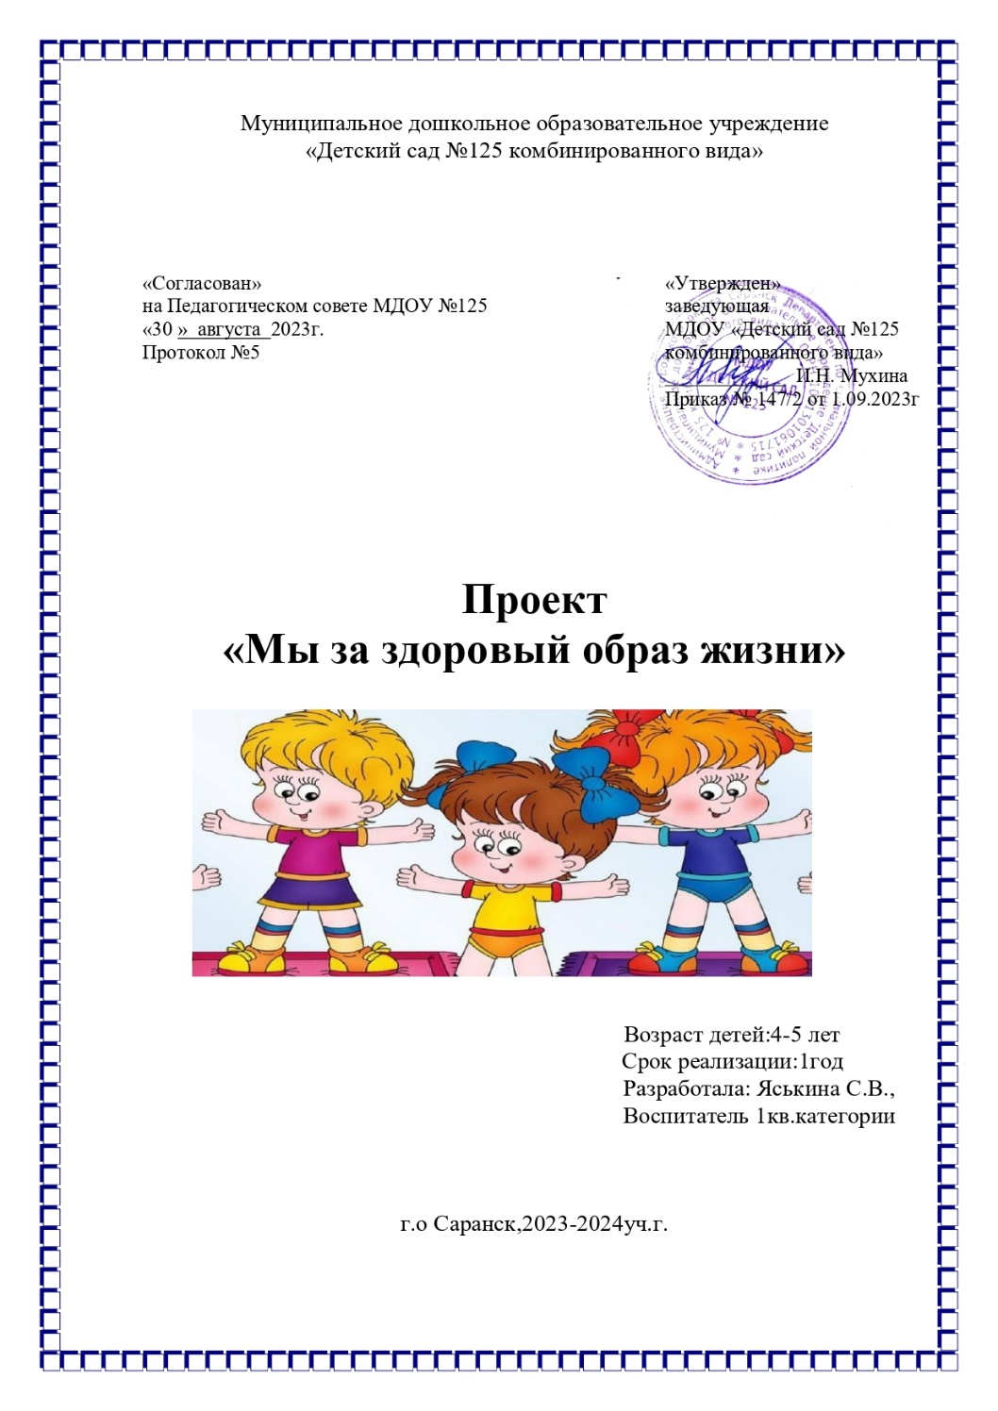

Slide 5
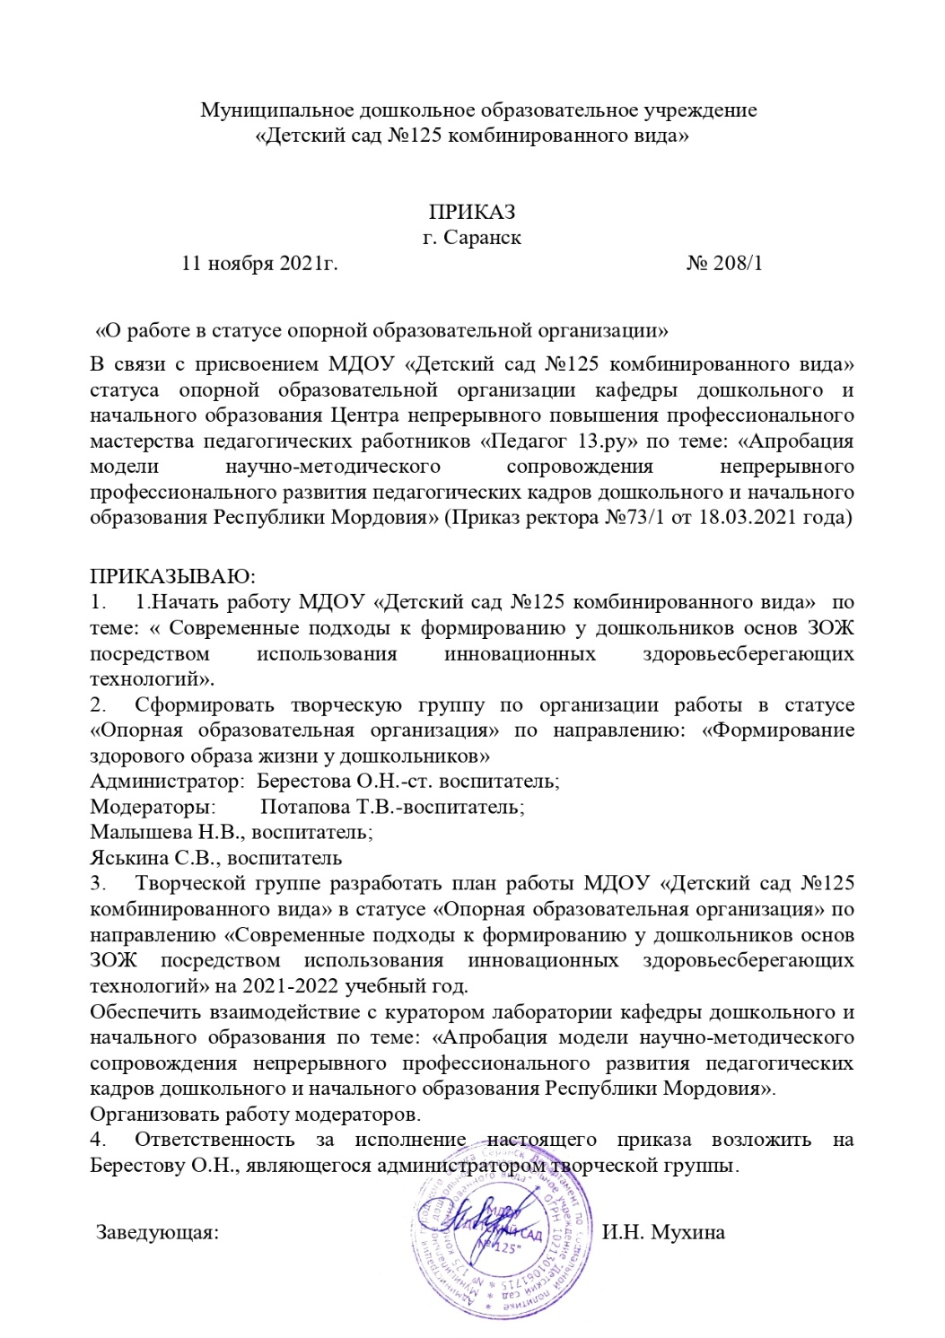

Slide 6
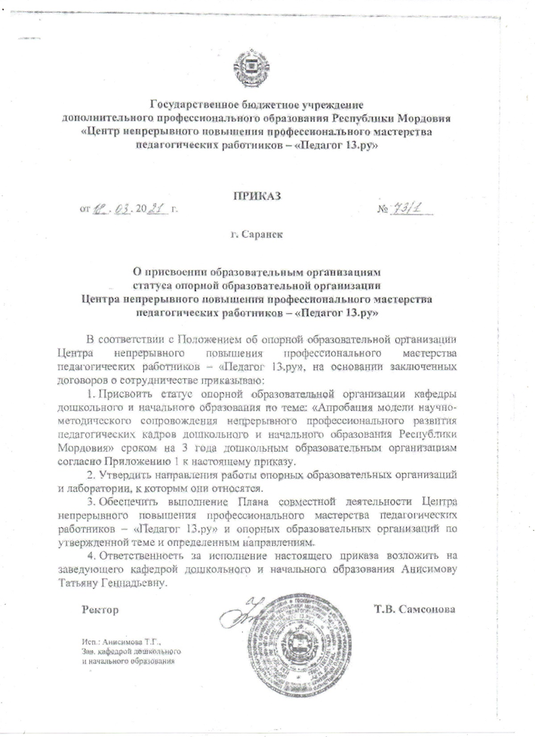
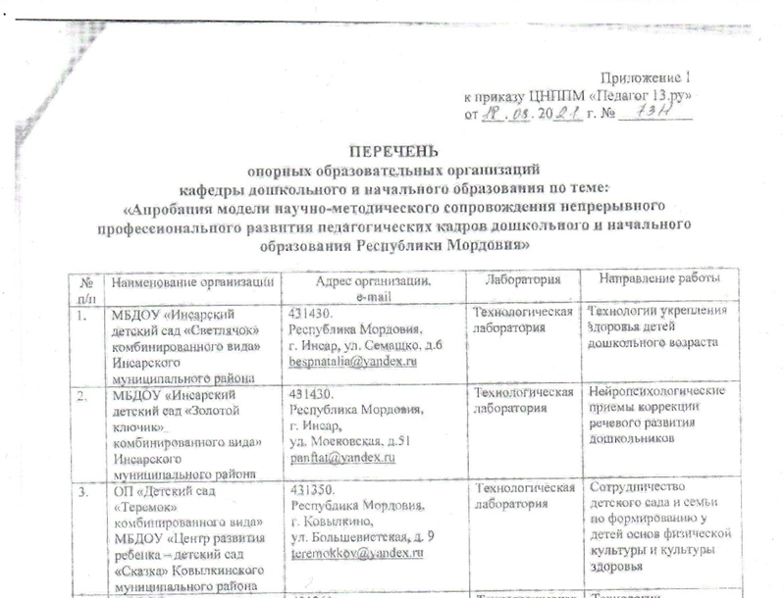
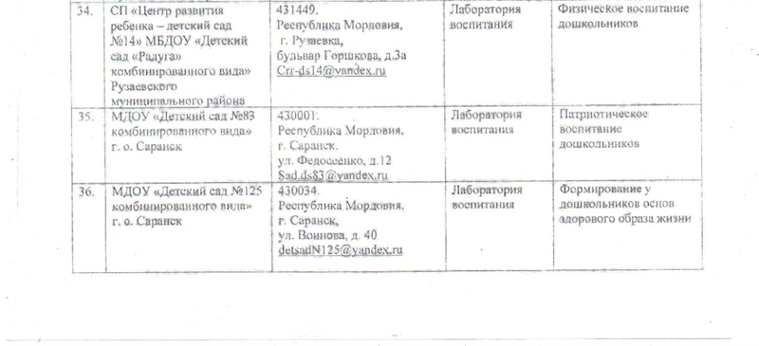

Slide 7
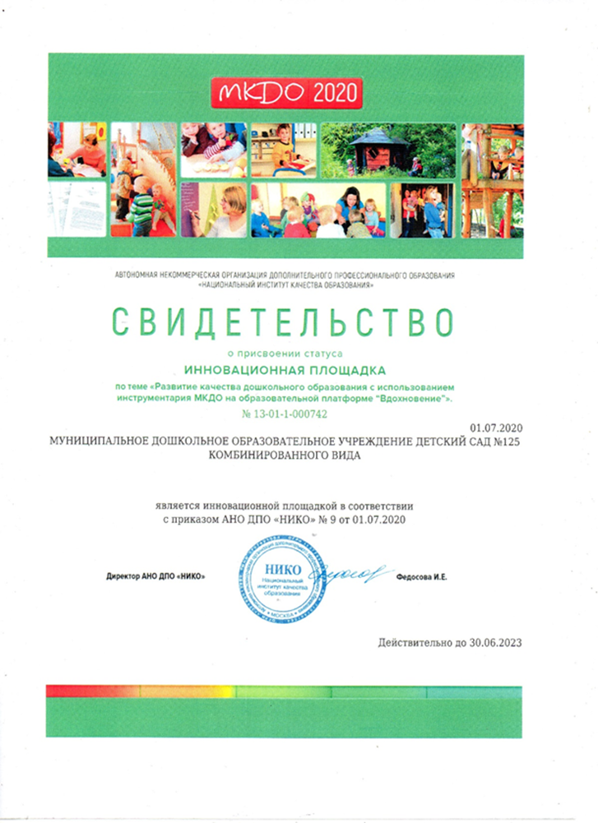
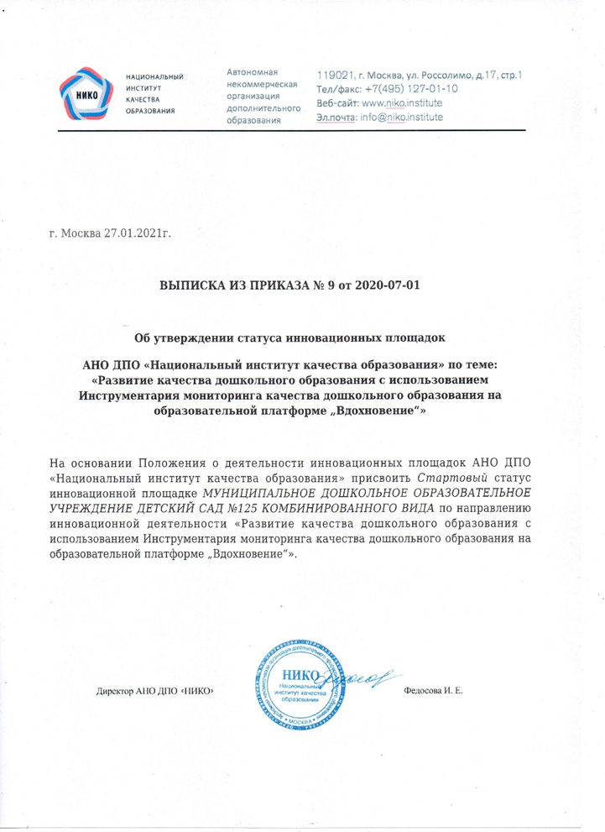

Slide 8
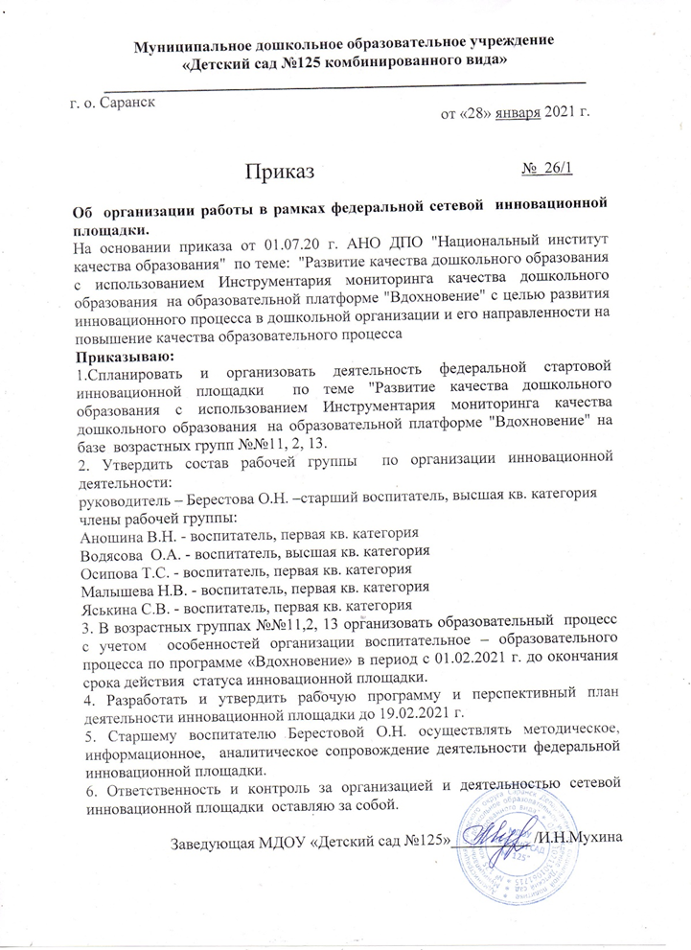
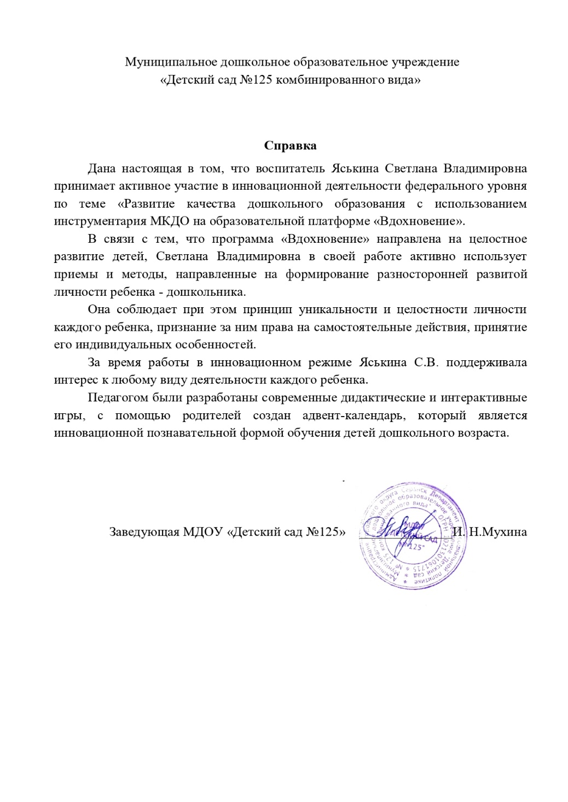

Slide 9
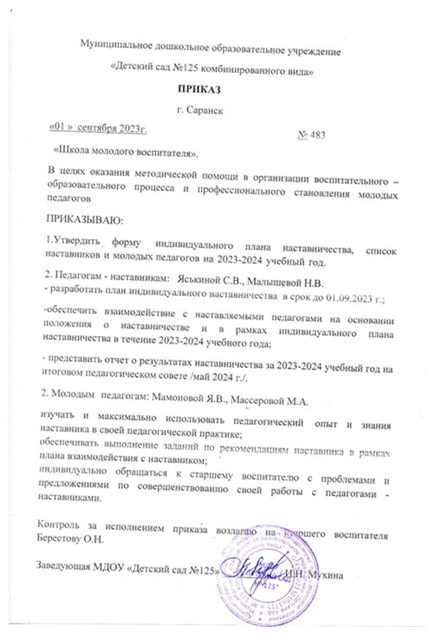
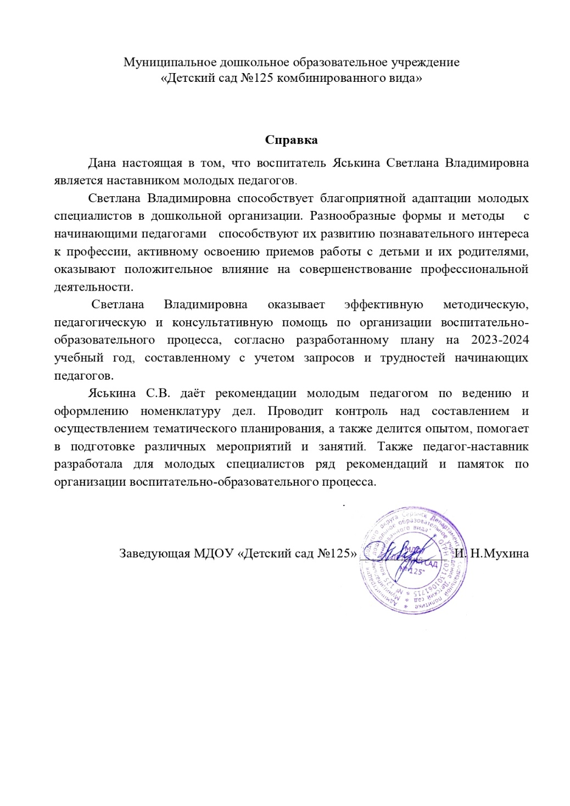
2. Наставничество

Slide 10
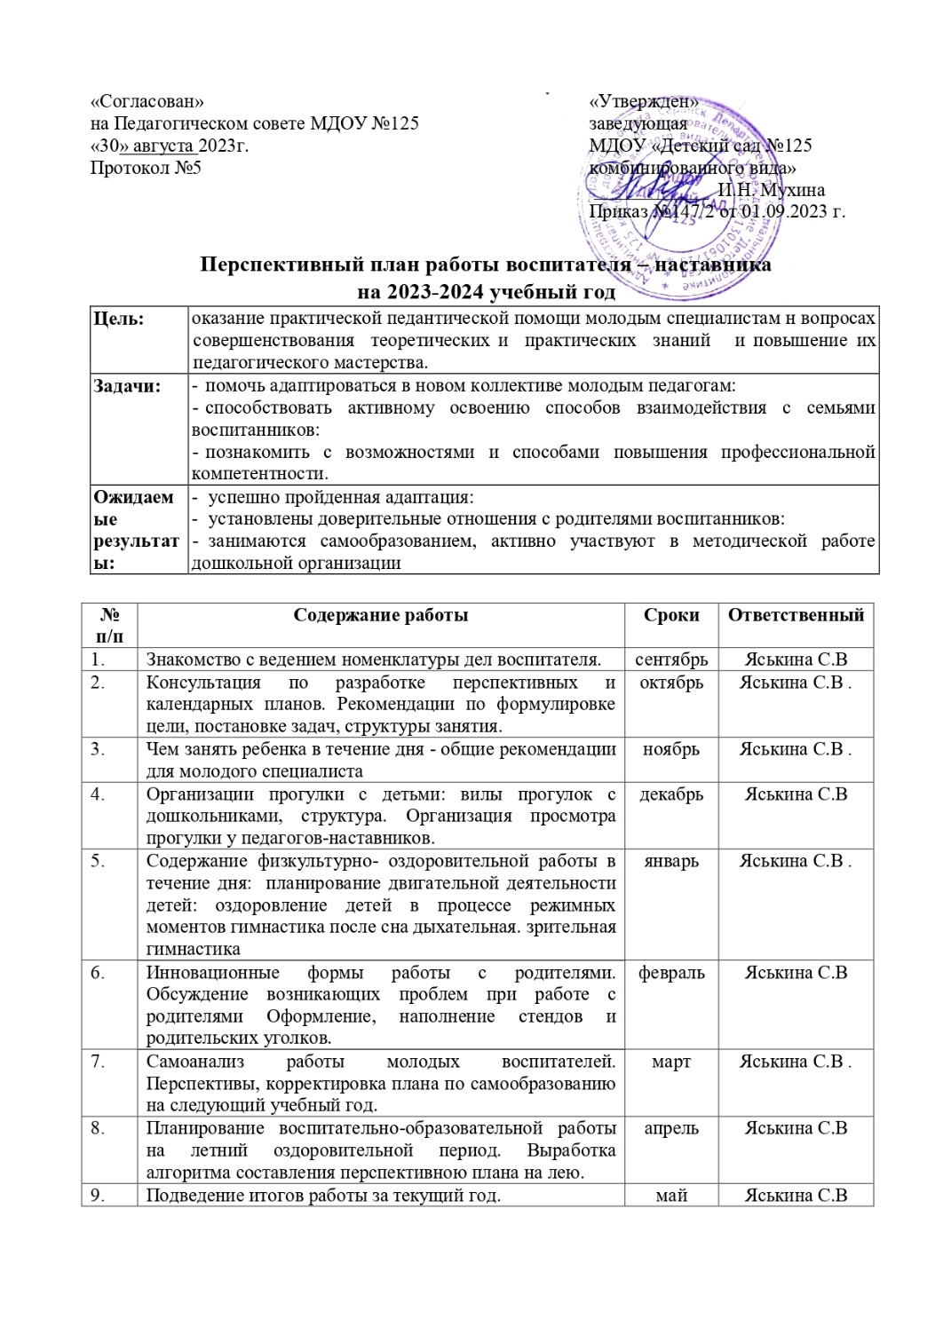

Slide 11
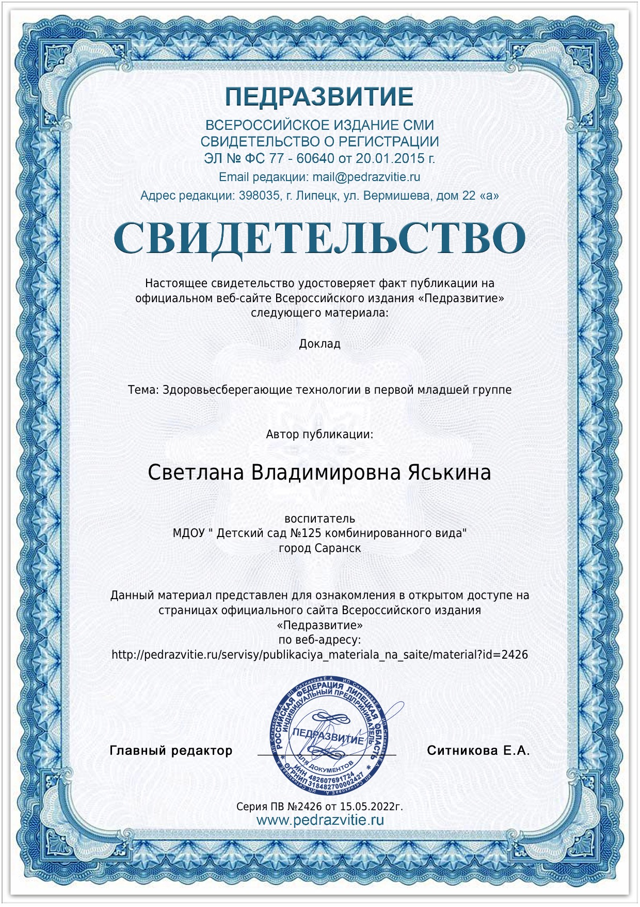
3. Наличие публикаций, включая интернет – публикации
Интернет-публикации: 2

Slide 12
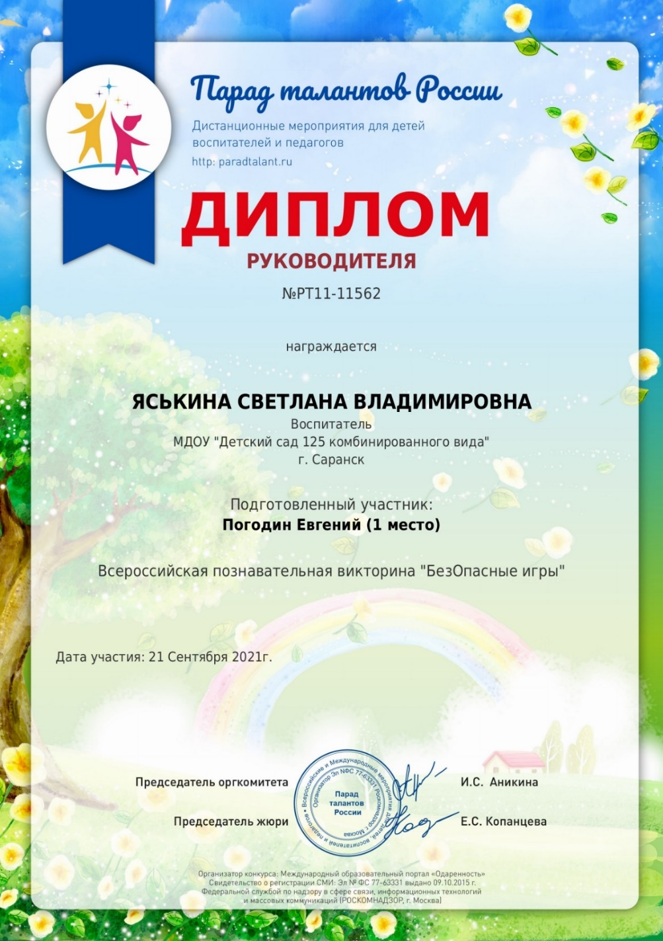
4. Результаты участия воспитанников в конкурсах, выставках, турнирах, соревнованиях, акциях, фестивалях
Интернет-конкурс – 3

Slide 14
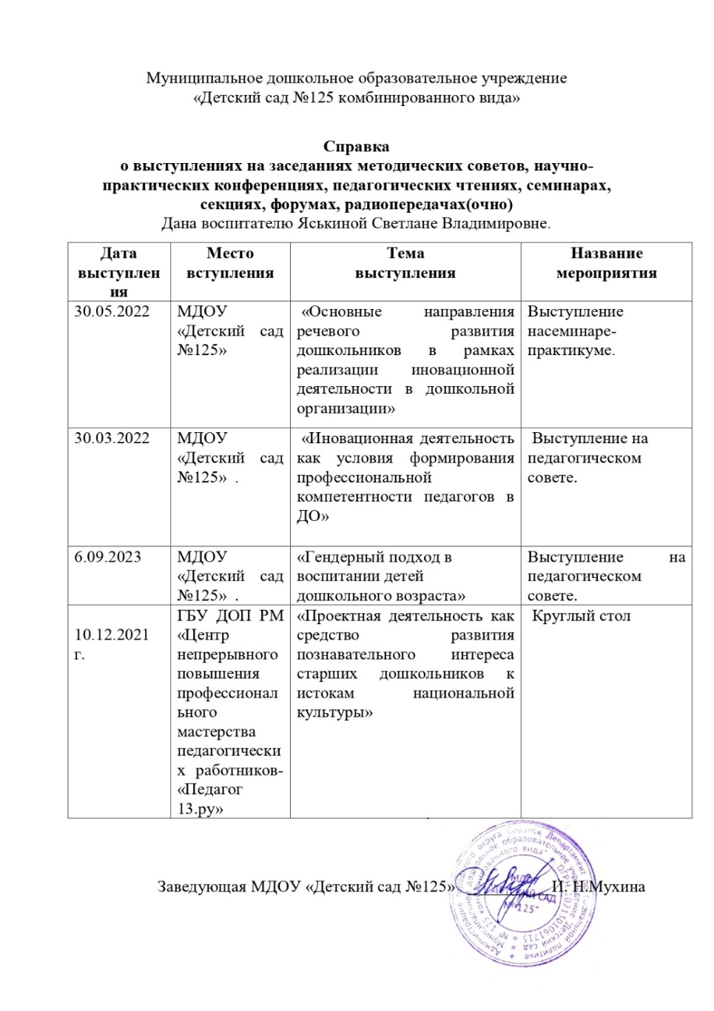
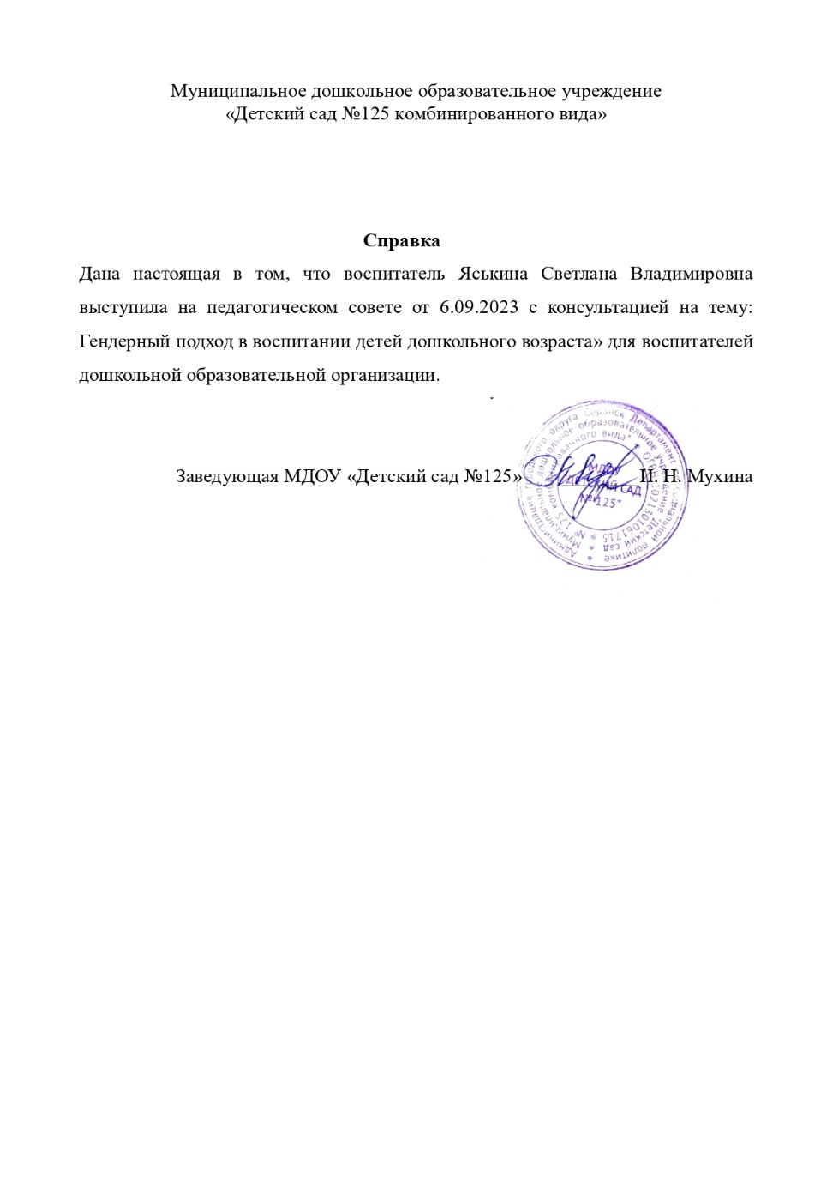
5. Выступления на научно-практических конференциях,
семинарах, секциях

Slide 15
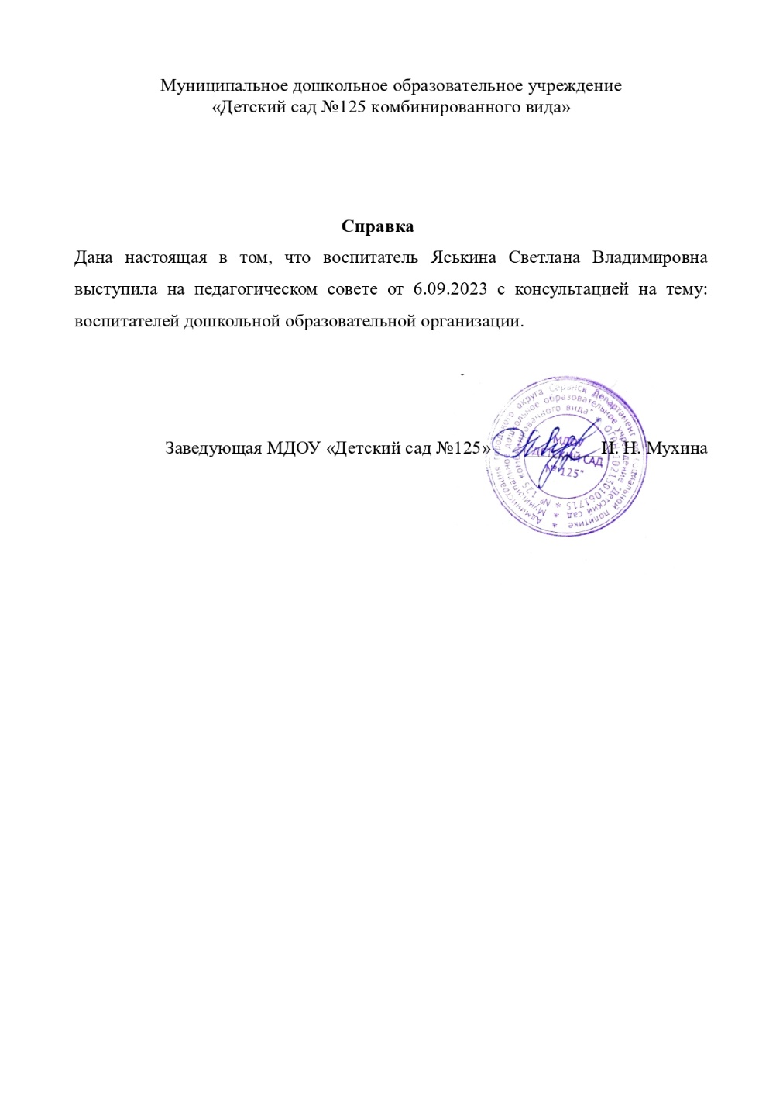
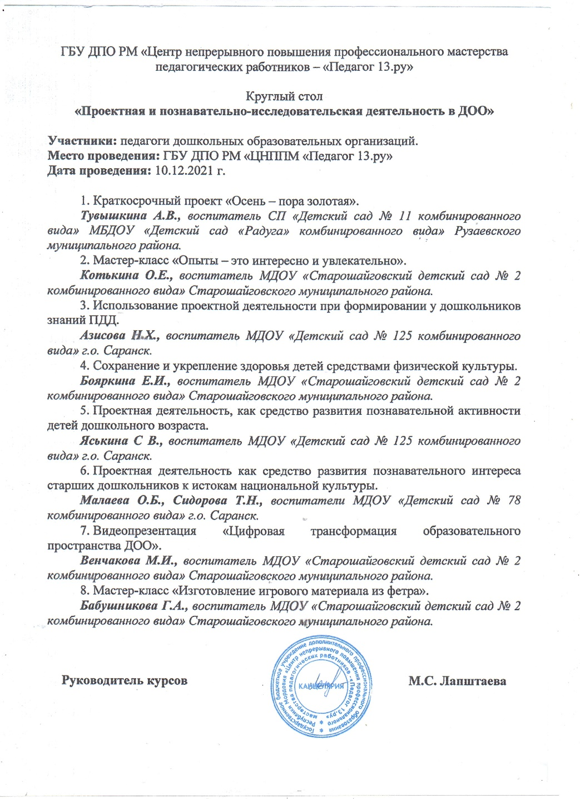

Slide 16
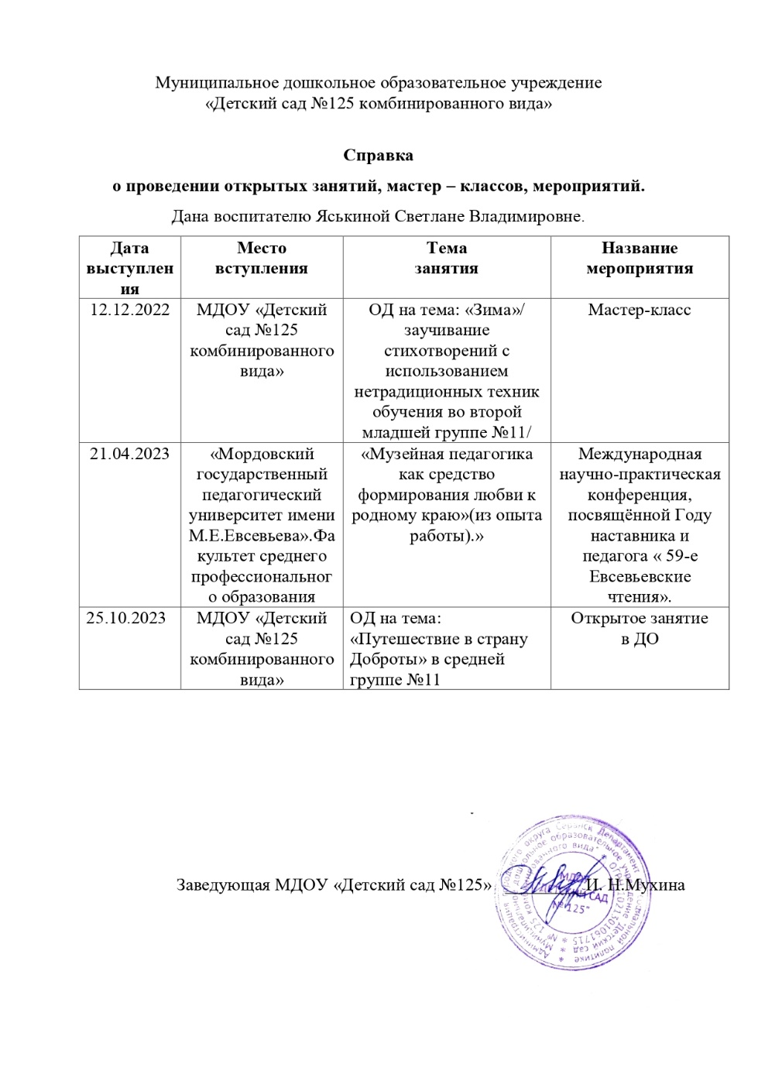
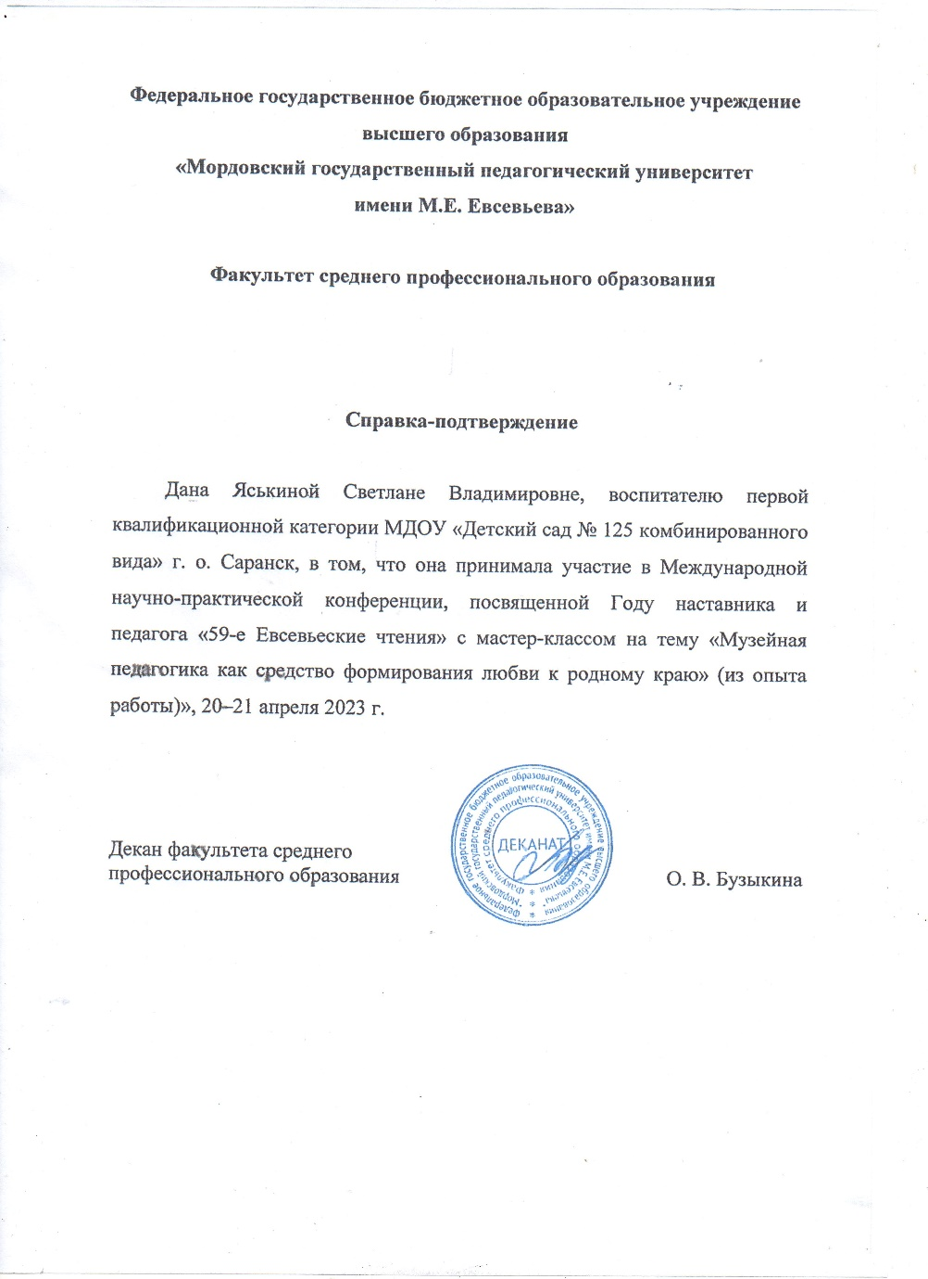
6. Проведение открытых занятий, мастер – классов, мероприятий

Slide 17
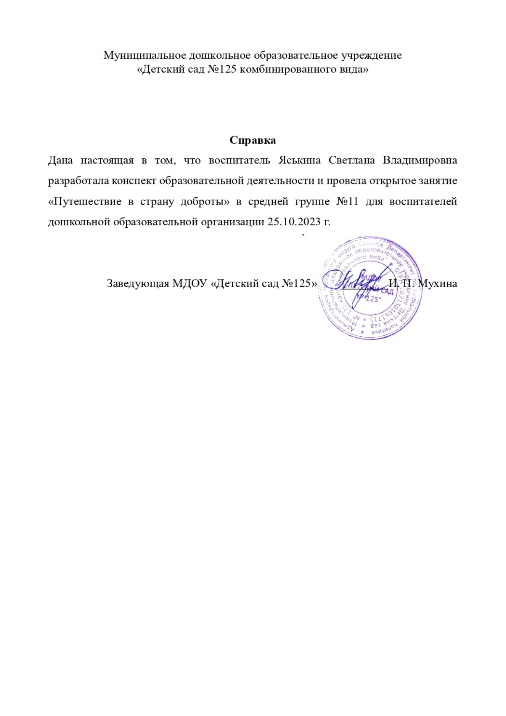

Slide 18
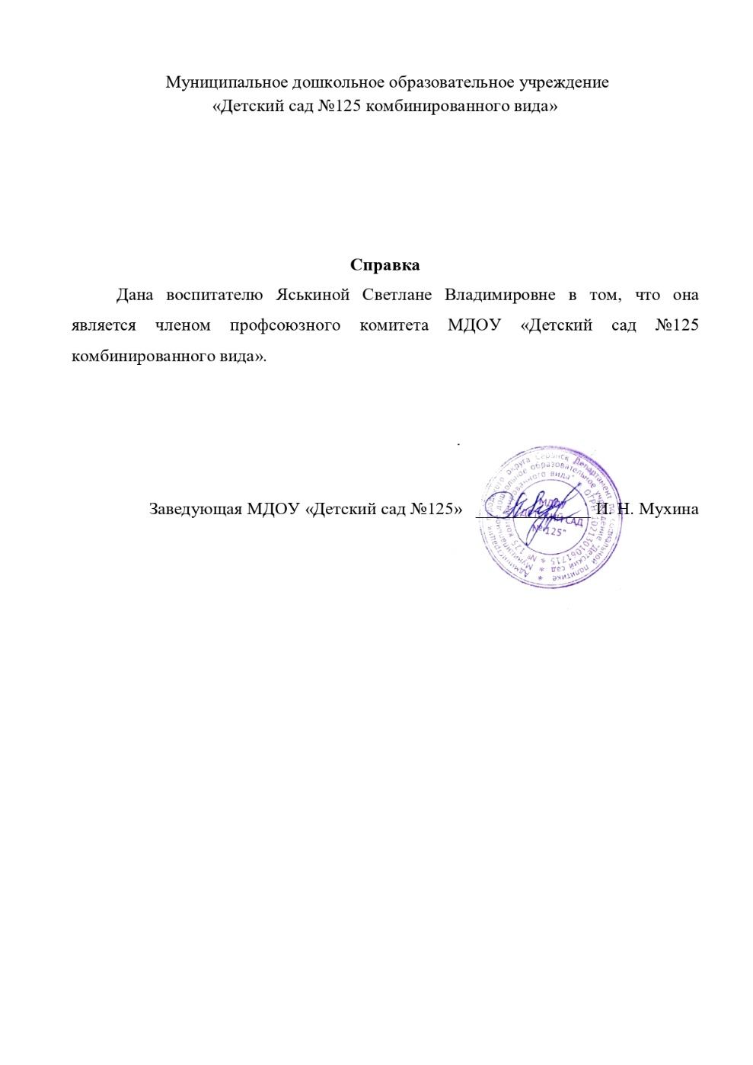
7. Общественная активность педагога: участие в экспертных комиссиях, в жюри конкурсов, депутатская деятельность и т.д.

Slide 19
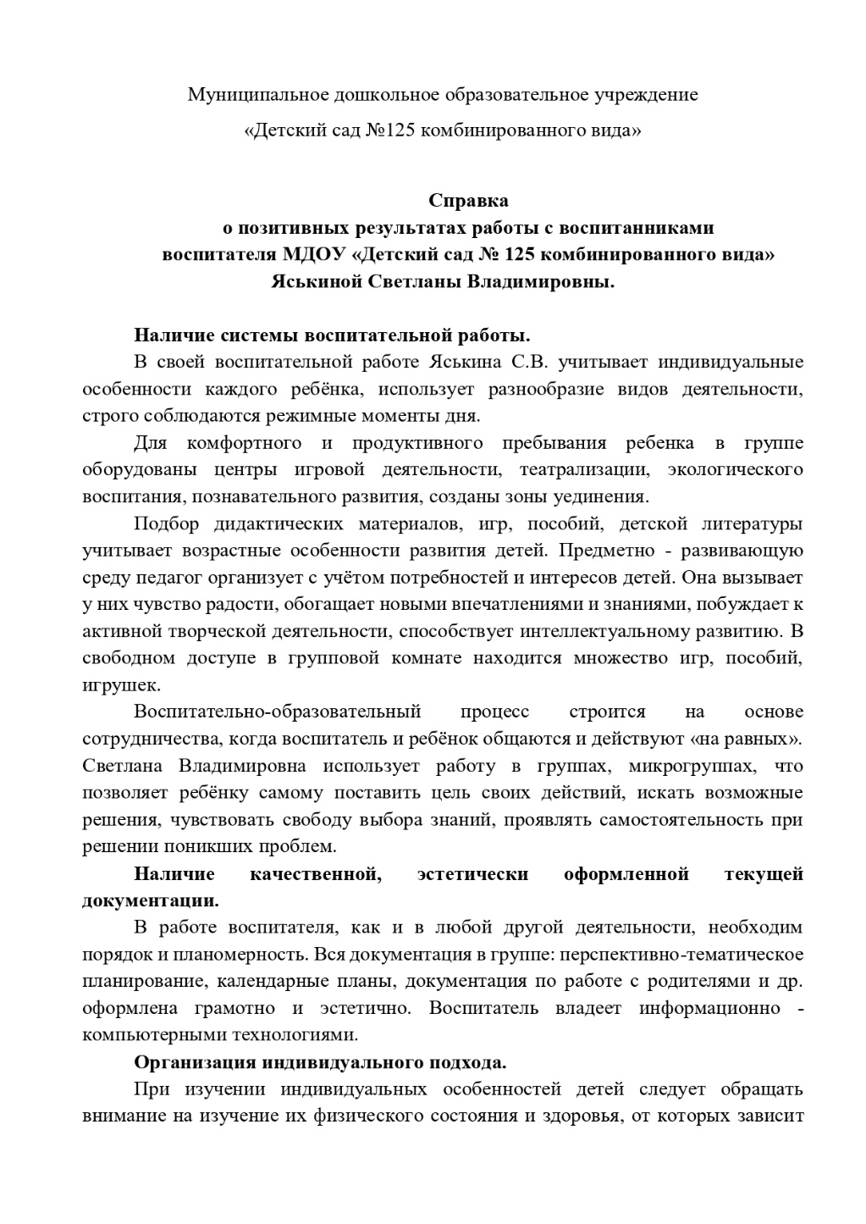
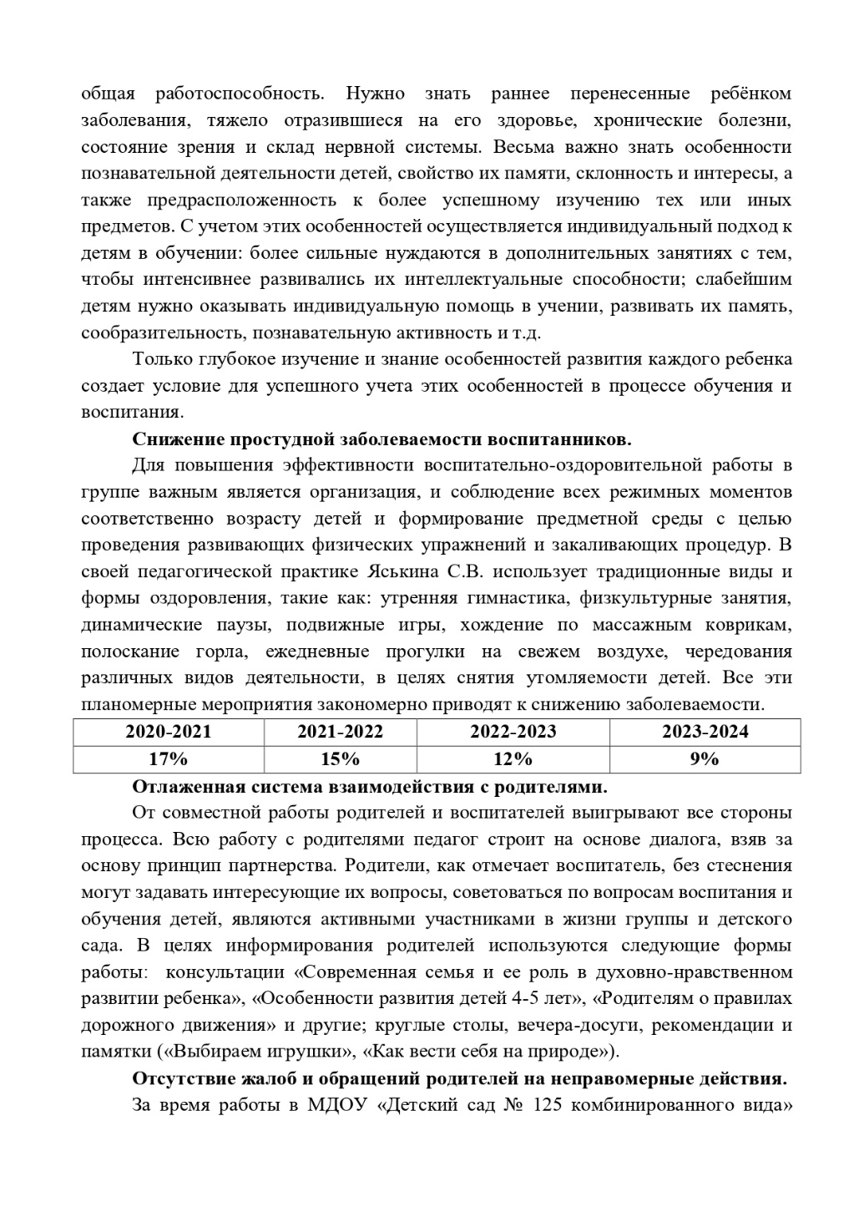
8. Позитивные результаты работы с воспитанниками

Slide 20
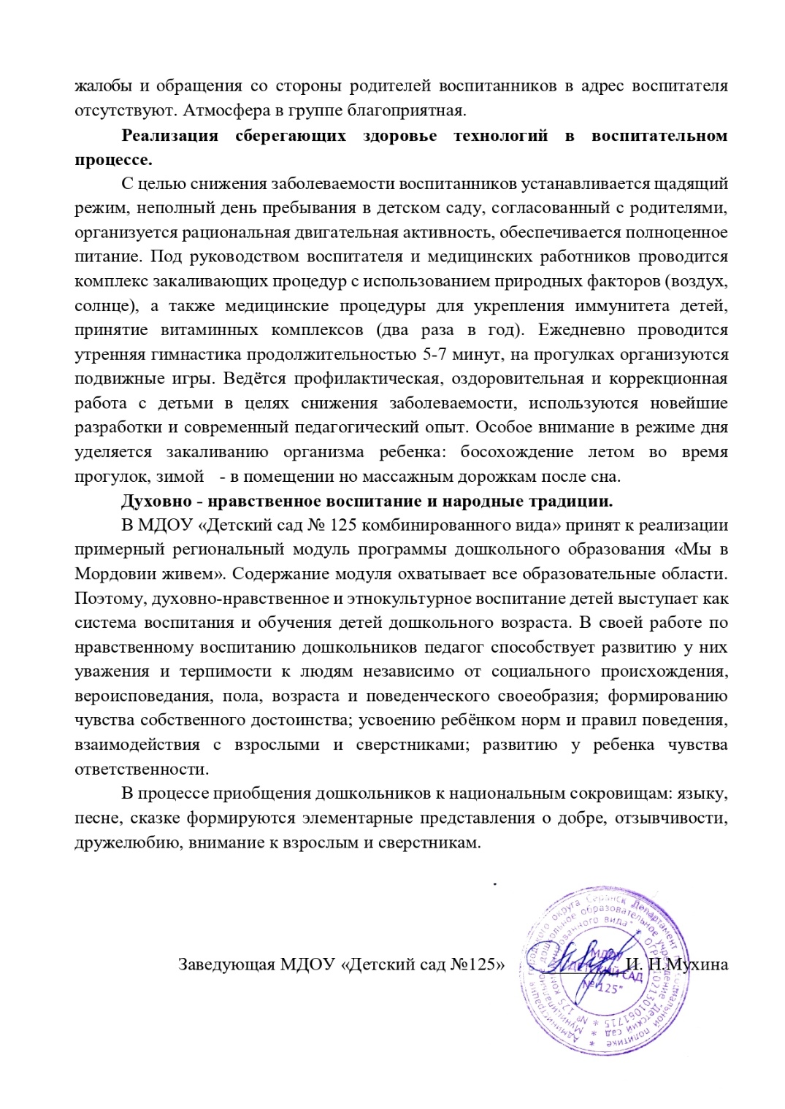

Slide 21
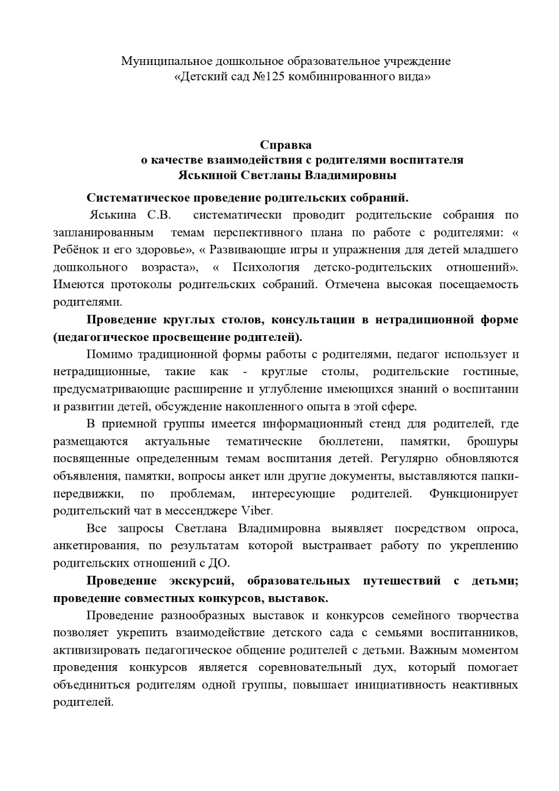
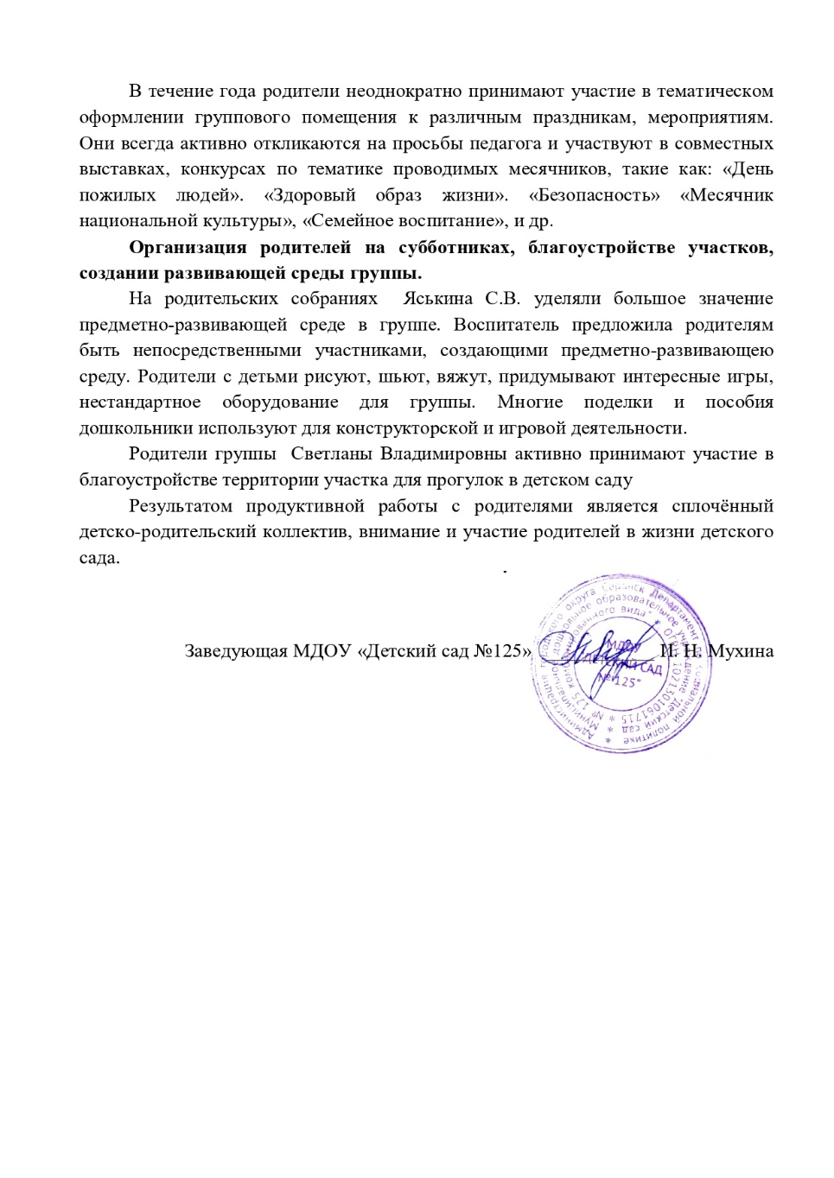
9. Качество взаимодействия с родителями

Slide 22
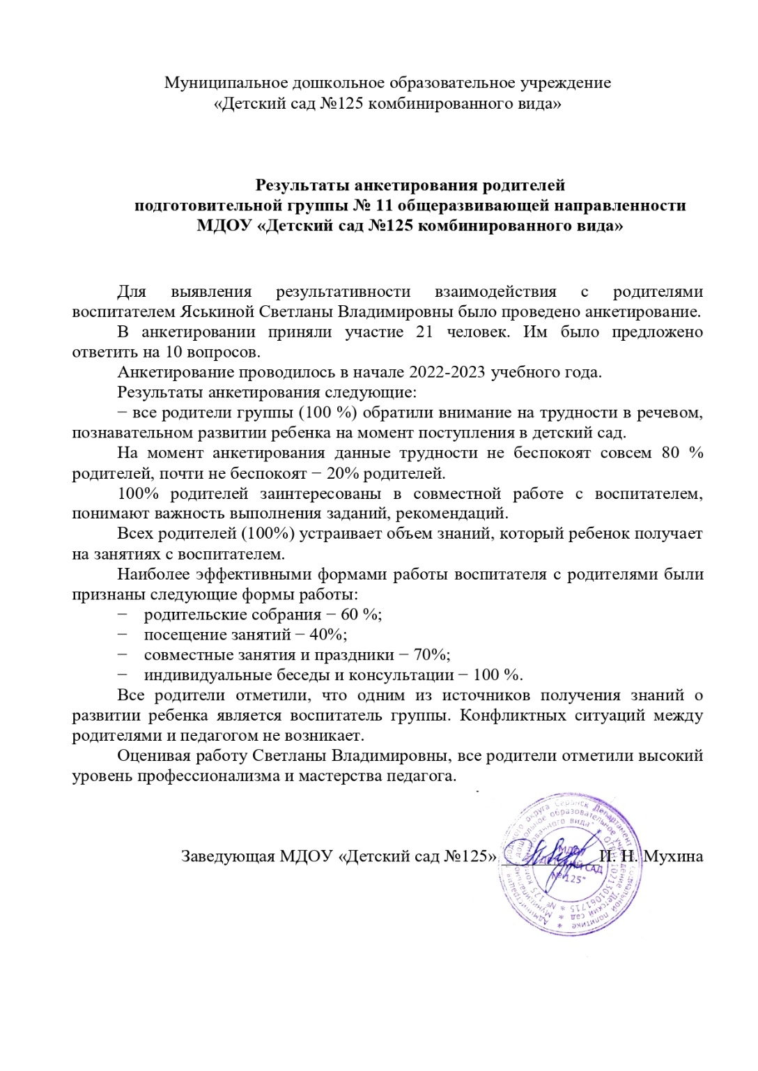

Slide 23
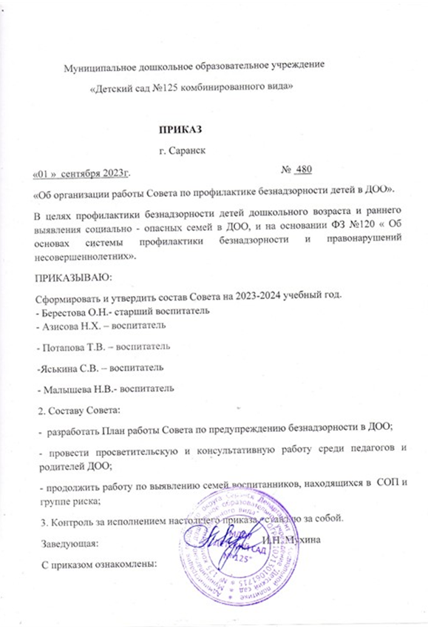
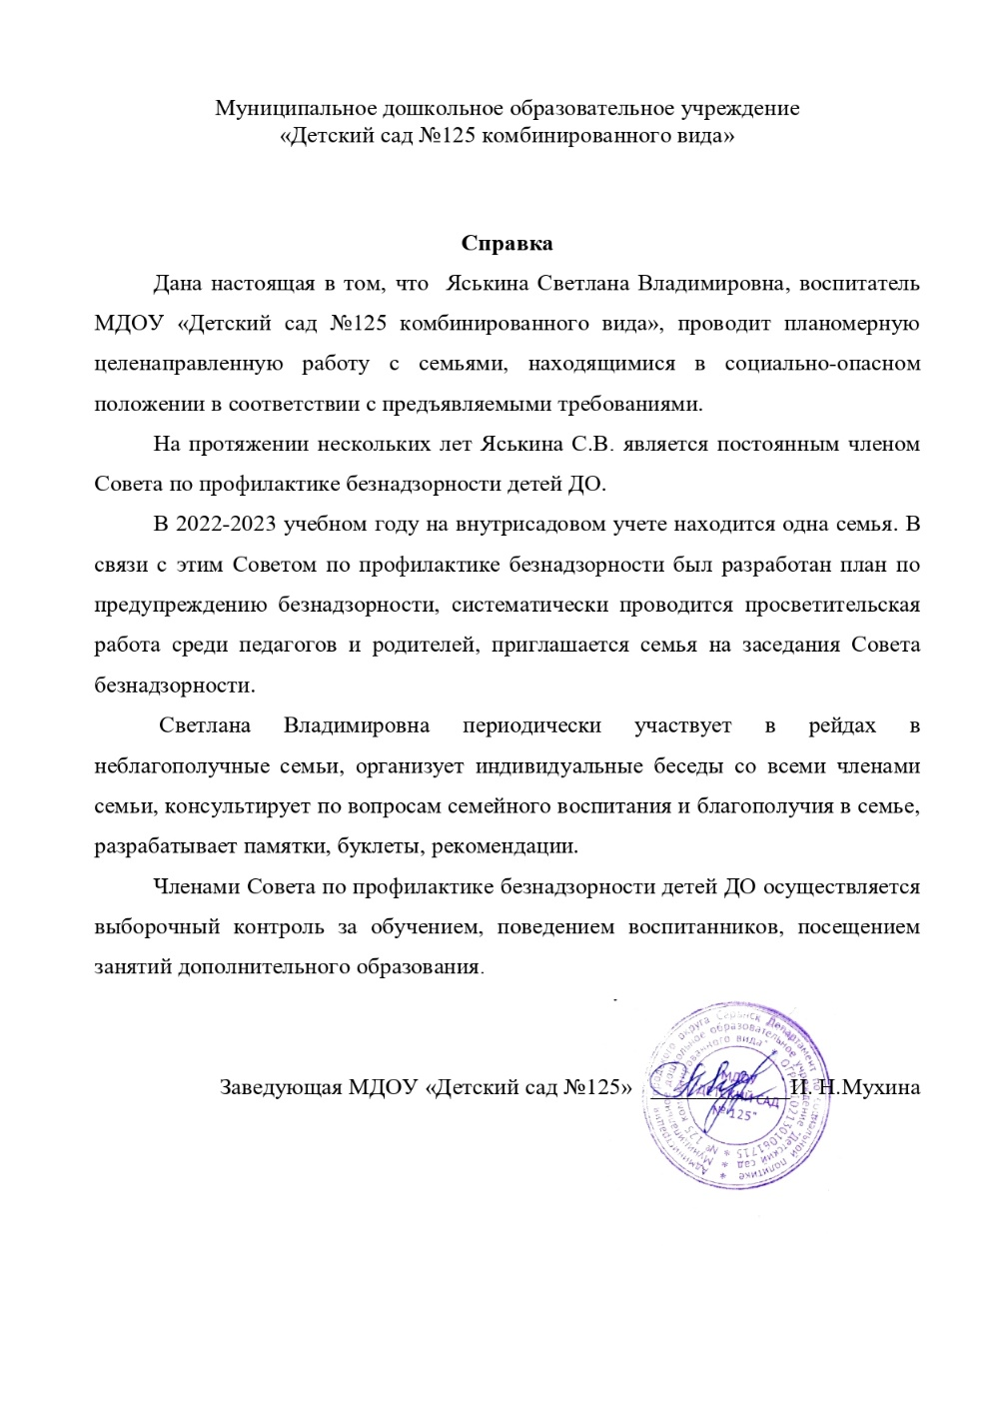
10. Работа с детьми из социально – неблагополучных семей

Slide 24
11. Участие педагога в профессиональных конкурсах
Интернет-конкурсы: 1

Slide 25
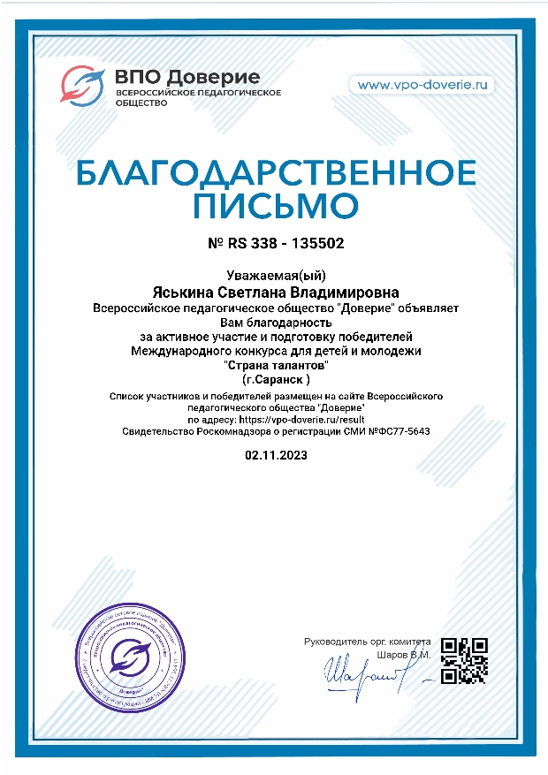
12. Награды и поощрения педагога

